Slide 1
שיעור 7: התיישרות בבסיס
SESHAN BROTHERS
תורגם לעברית ע"י D-Bug #3316 מתיכון עירוני ד', תל-אביב

Slide 2
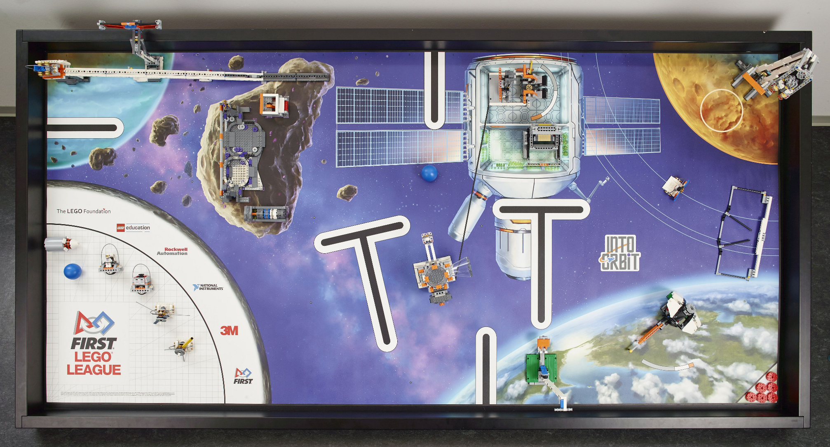
למה להתיישר בבסיס?
התיישרות בבסיס עוזרת לרובוט להתחיל טוב את ההרצה
ניתן גם להיצמד לקיר בתחילת ההרצה כדי להתיישר לפני היציאה מהבסיס
תורגם לעברית ע"י D-BUG #3316

Slide 3
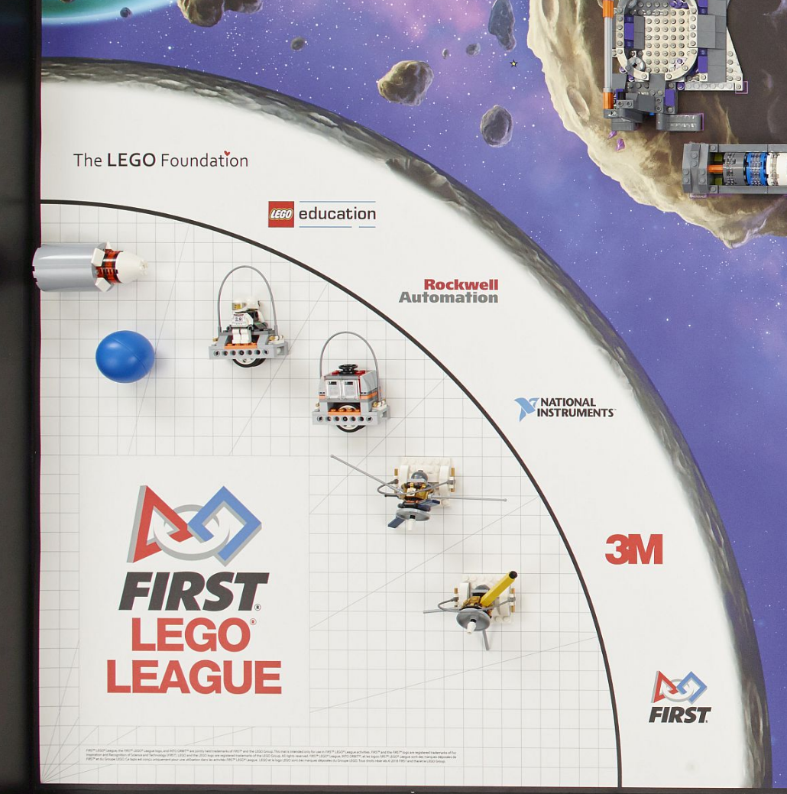
קווים וסימונים בבסיס
שימו לב שבבסיס יש סימונים כמו בדף משבצות שניתן להתיישר לפיהם
אפשר גם להשתמש בטקסט שבבסיס כדי ליישר את הרובוט (למשל על הקו העליון של המילה FIRST)
תורגם לעברית ע"י D-BUG #3316

Slide 4
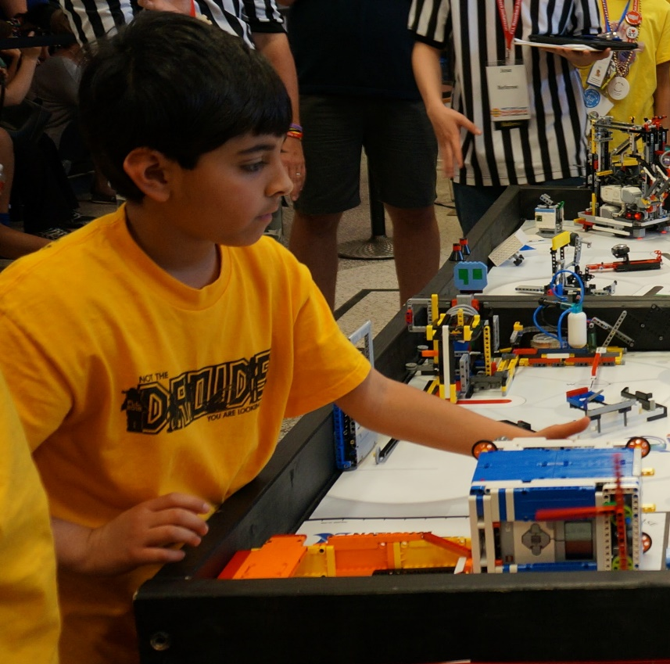
ממקמים
ממקמים הם חלקי לגו ששמים בבסיס כדי לעזור למקם את הרובוט
הרובוט נדחף כנגד הממקם כדי להתיישר
ניתן להכין ממקמים מכל סוג של חלקי לגו (כולל דופלו)
תורגם לעברית ע"י D-BUG #3316

Slide 5
CREDITS
המדריך נוצר ע"י Sanjay Seshan ו- Arvind Seshan
תורגם לעברית ע"י D-Bug #3316 מתיכון עירוני ד', תל-אביב
תוכלו למצוא עוד מדריכים ב- www.ev3lessons.com וב- www.flltutorials.com
This work is licensed under a Creative Commons Attribution-NonCommercial-ShareAlike 4.0 International License.

